Slide 1
OOM与内存优化

Slide 2
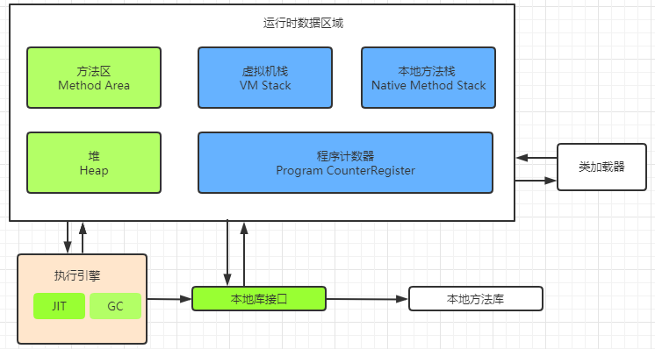
Java内存分配模型

Slide 3
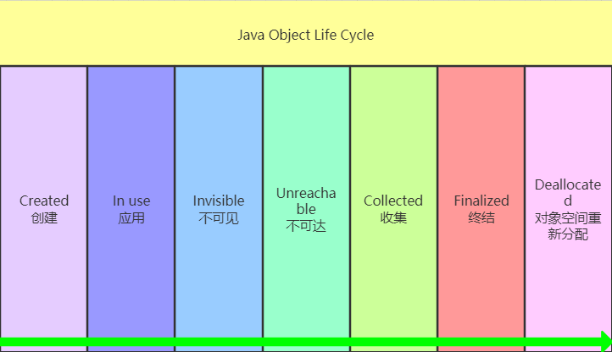
Java的对象生命周期

Slide 4
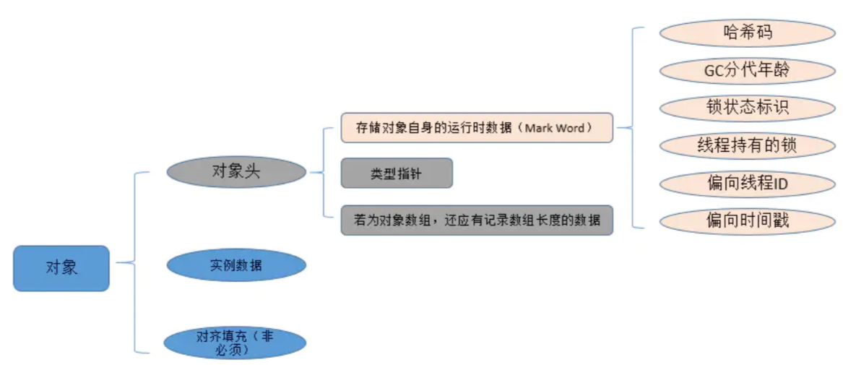
对象的内存布局

Slide 5
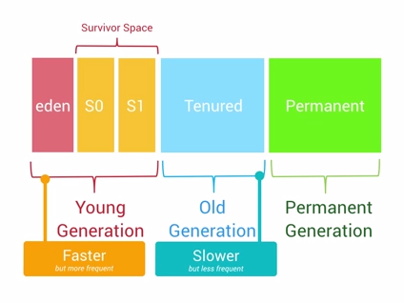
Android内存回收机制
1、对象创建后在Eden区。
2、执行GC后，如果对象仍然存活，则复制到S0区。
3、当S0区满时，该区域存活对象将复制到S1区，然后S0清空，接下来S0和S1角色互换。
4、当第3步达到一定次数（系统版本不同会有差异）后，存活对象将被复制到Old Generation。
5、当这个对象在Old Generation区域停留的时间达到一定程度时，它会被移动到Old Generation，最后累积一定时间再移动到Permanent Generation区域

Slide 6
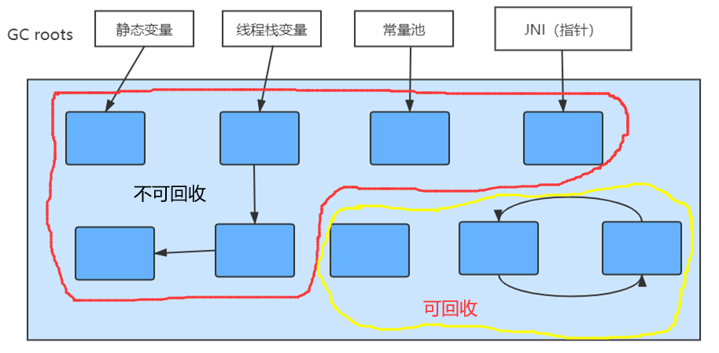
可回收对象的判定

Slide 7
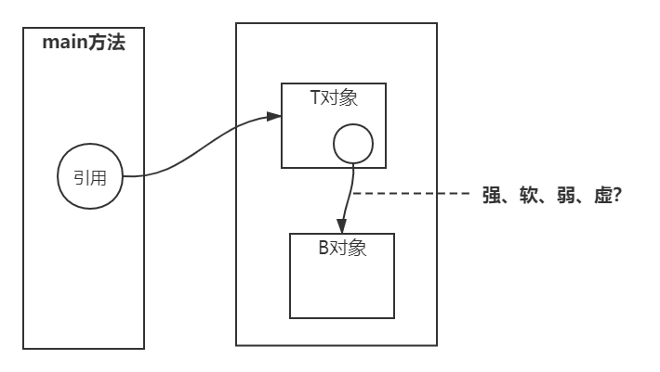
Java的四种引用 1.2
█ 强引用 =
█ 软引用 SoftReference
█ 弱引用 WeakReference
█ 虚引用 PhantomReference
ReferenceQueue

Slide 8
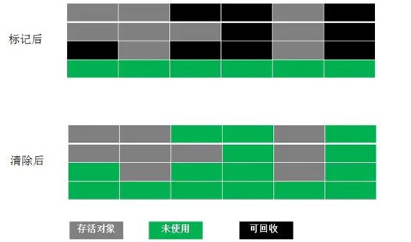
标记清除算法
█ 特点
位置不连续，产生碎片
效率略低
两遍扫描

Slide 9
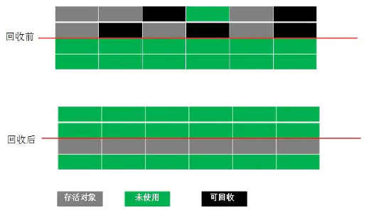
复制算法
█ 特点
实现简单、运行高效
没有内存碎片
利用率只有一半

Slide 10
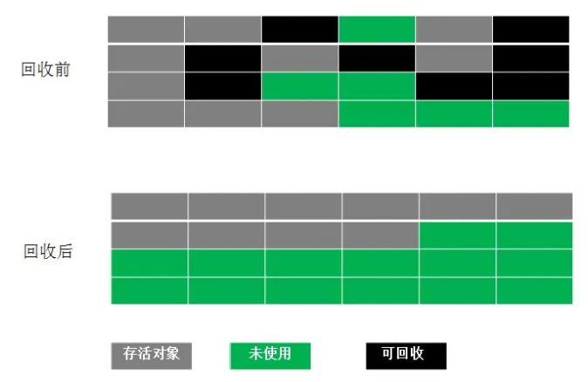
标记整理算法
█ 特点
没有内存碎片
效率偏低
两遍扫描、指针需要调整

Slide 11
App内存组成以及限制
App内存组成以及限制
`Android`给每个`App`分配一个`VM`，让App运行在`dalvik`上，这样即使`App`崩溃也不会影响到系统。系统给`VM`分配了一定的内存大小，`App`可以申请使用的内存大小不能超过此硬性逻辑限制，就算物理内存富余，如果应用超出`VM`最大内存，就会出现内存溢出`crash`。
由程序控制操作的内存空间在`heap`上，分`java heapsize`和`native heapsize`
- Java申请的内存在`vm heap`上，所以如果`java`申请的内存大小超过`VM`的逻辑内存限制,就会出现内存溢出的异常。
- **native层内存申请不受其限制**,`native`层受`native process`对内存大小的限制

Slide 12
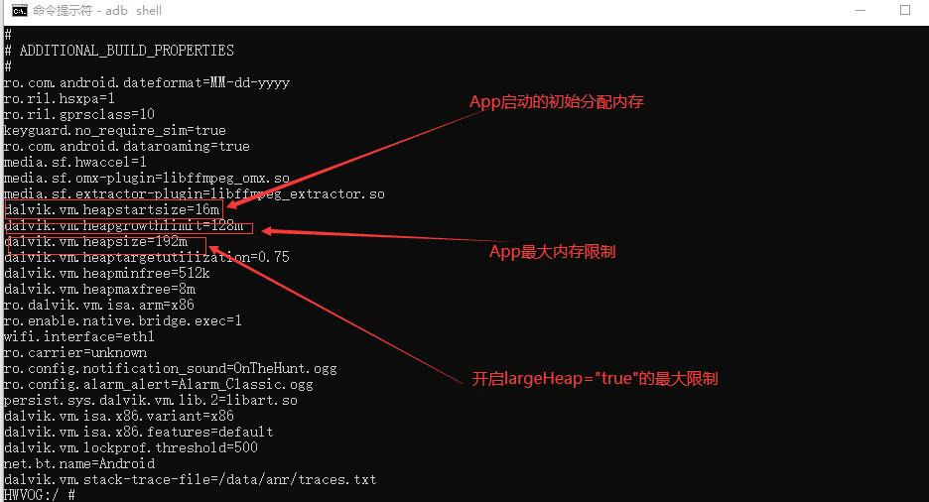
查看App内存限制
adb shell cat /system/build.prop

Slide 13
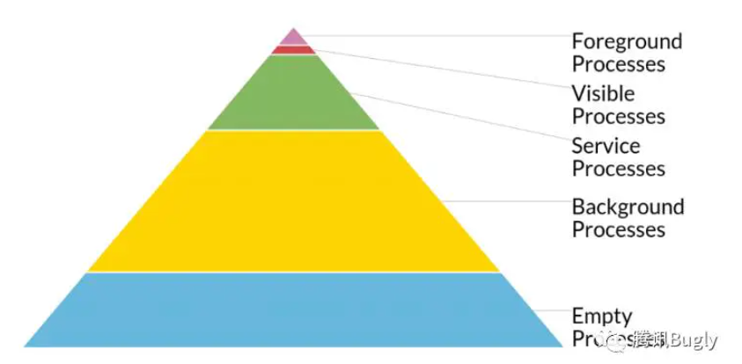
Android低内存杀进程机制

Slide 14
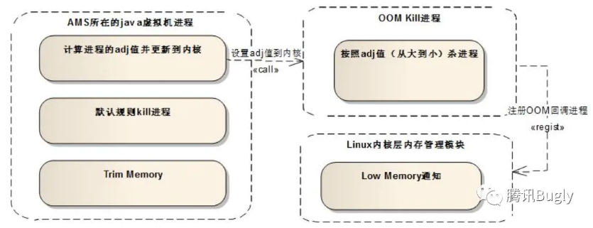
AMS oom_adj

Slide 15
内存三大问题
1、内存抖动
内存波动图形呈 锯齿张、GC导致卡顿。
2、内存泄漏
在当前应用周期内不再使用的对象被GC Roots引用，导致不能回收，使实际可使用内存变小
3、内存溢出
即OOM，OOM时会导致程序异常。Android设备出厂以后，java虚拟机对单个应用的最大内存分配就确定下来了，超出这个值就会OOM

Slide 16
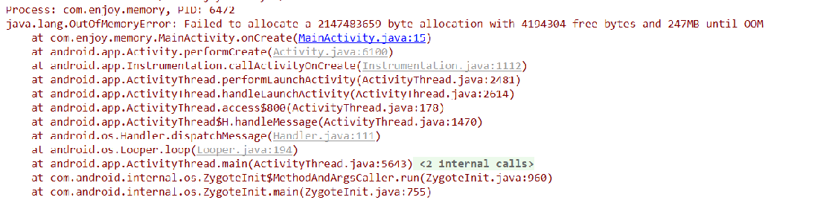
OOM

Slide 17
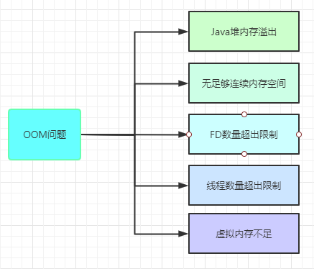
OOM分类

Slide 18
常见分析内存问题的命令
常用的内存调优分析命令：
1. dumpsys meminfo
2. procrank
3. cat /proc/meminfo
4. free
5. showmap
6. vmstat
7. top -n 1

Slide 19
常见分析工具
1、Memory Analyzer Tools
2、Memory Profiler
3、LeakCanary

Slide 20
内存问题总结
1、内部类this$0
2、普通 Hanlder 内部类的问题
3、图片放错资源目录也会有内存问题
4、列表 item 被回收时注意释放图片的引用
5、匿名内部类 Runnable 造成内存泄漏的处理

Slide 21
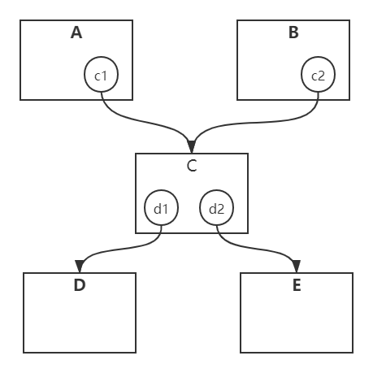
MAT中的重要概念
incoming references
outgoing references

Slide 22
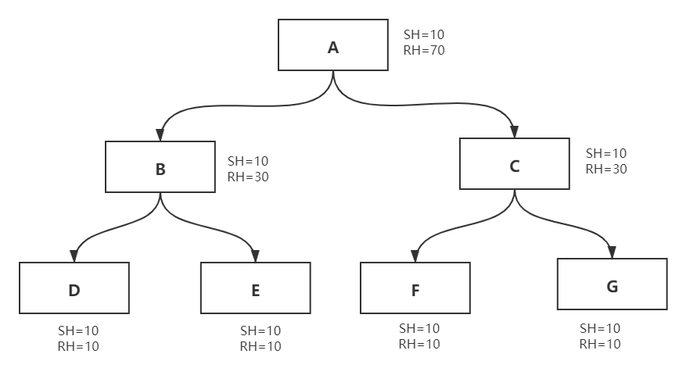
MAT中的浅堆与深堆
Shallow Heap
Retained Heap

Slide 23
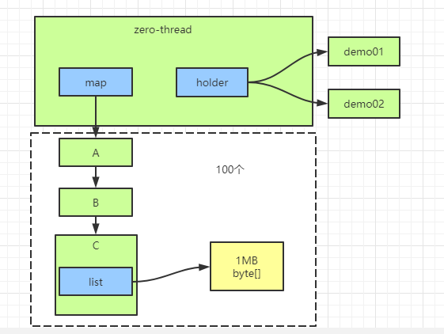
使用MAT分析内存泄漏
案例代码
引用关系
内存泄漏检查

Slide 24
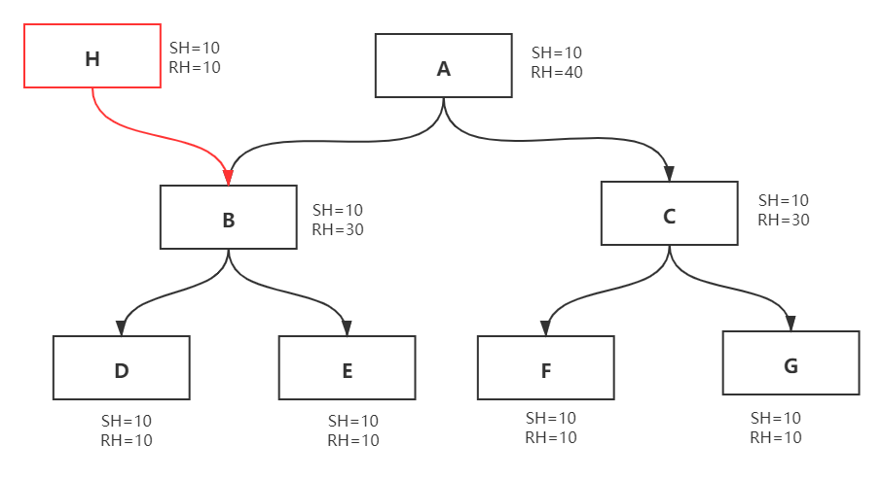
新增引用的影响

Slide 25
使用MAT分析内存泄漏
支配树视图
MAT中内存对比
线程视图
柱状图视图
高级功能—OQL
Notes:
hprof-conv dump.hprof converted-dump.hprof

Slide 26
什么是LeakCanary
一、 什么是LeakCanary
LeakCanary 是大名鼎鼎的 square 公司开源的内存泄漏检测工具。目前上大部分App在开发测试阶段都会接入此工具用于检测潜在的内存泄漏问题，做的好一点的可能会搭建一个服务器用于保存各个设备上的内存泄漏问题再集中处理。
什么叫内存泄漏？内存溢出？
内存溢出(out of memory)：是指程序在申请内存时，没有足够的内存空间供其使用，出现out of memory；比如申请了一个integer,但给它存了long才能存下的数，那就是内存溢出。
内存泄漏(memory leak)：是指程序在申请内存后，无法释放已申请的内存空间，一次内存泄露危害可以忽略，但内存泄露堆积后果很严重，无论多少内存,迟早会被占光。
memory leak会最终会导致out of memory！

Slide 27
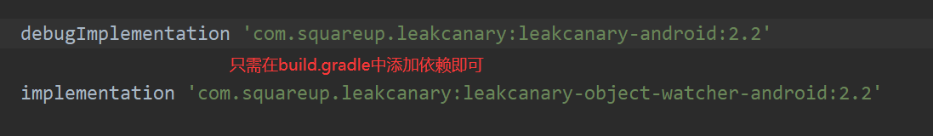
LeakCanary使用

Slide 28
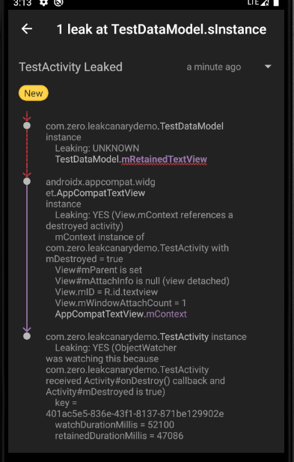
现象

Slide 29
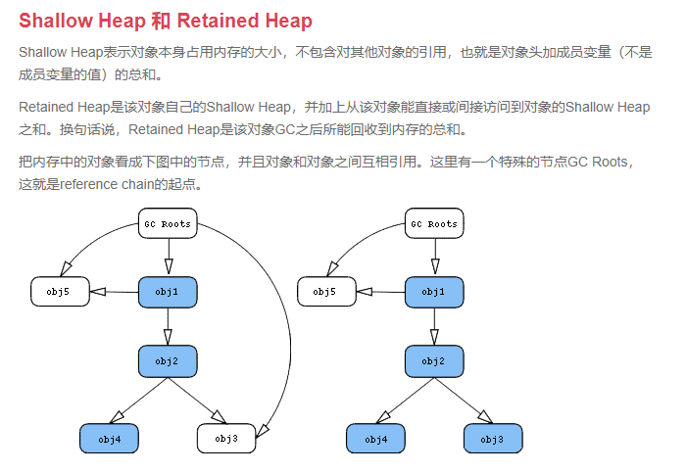
Shallow Heap和Retained Heap

Slide 30
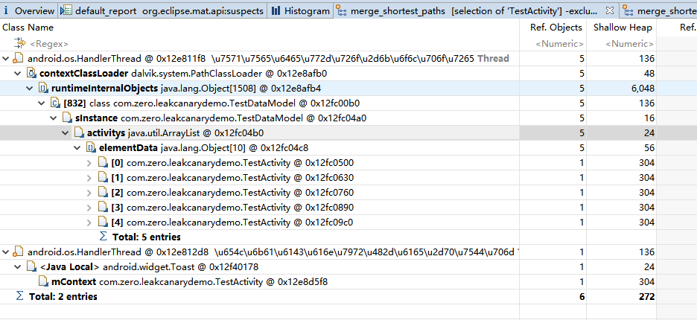
现象

Slide 31
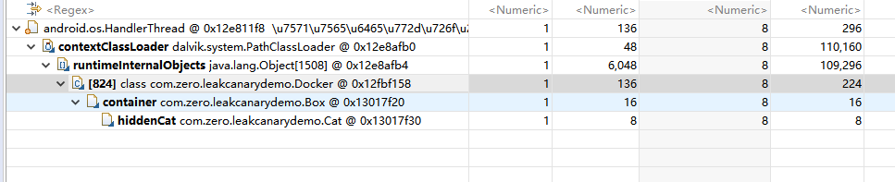
现象

Slide 32
LeakCanary原理分析

Slide 33
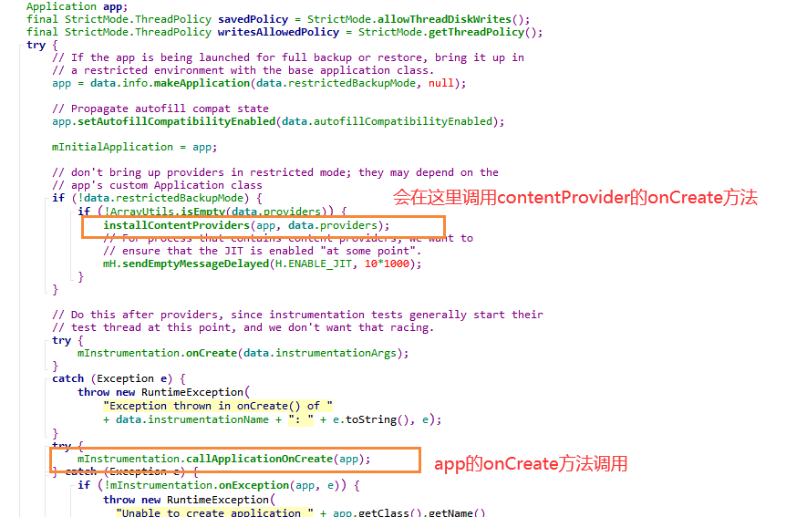
LeakCanary是如何安装的？

Slide 34
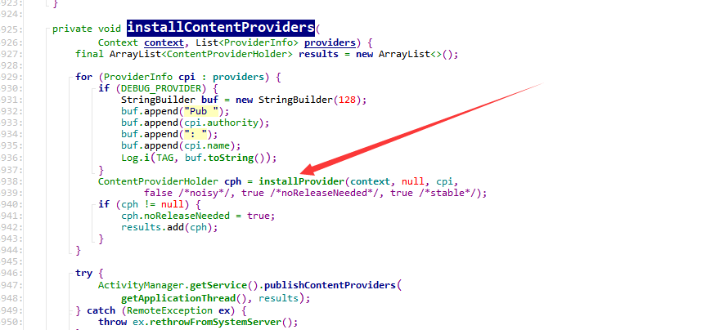
LeakCanary是如何安装的？

Slide 35
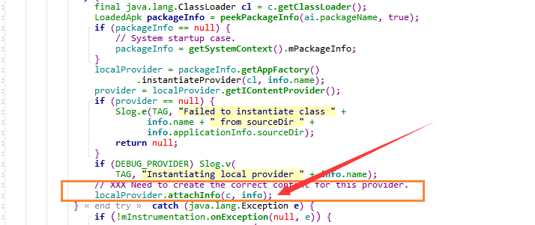
LeakCanary是如何安装的？

Slide 36
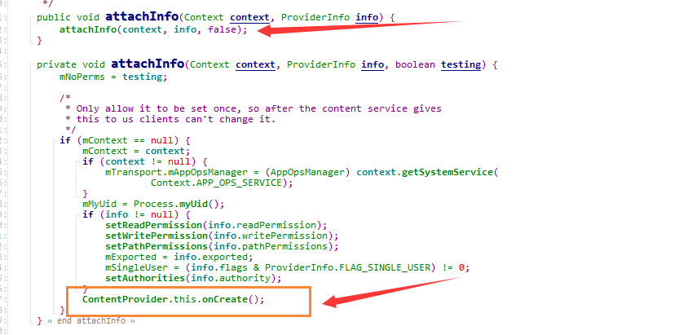
LeakCanary是如何安装的？

Slide 37
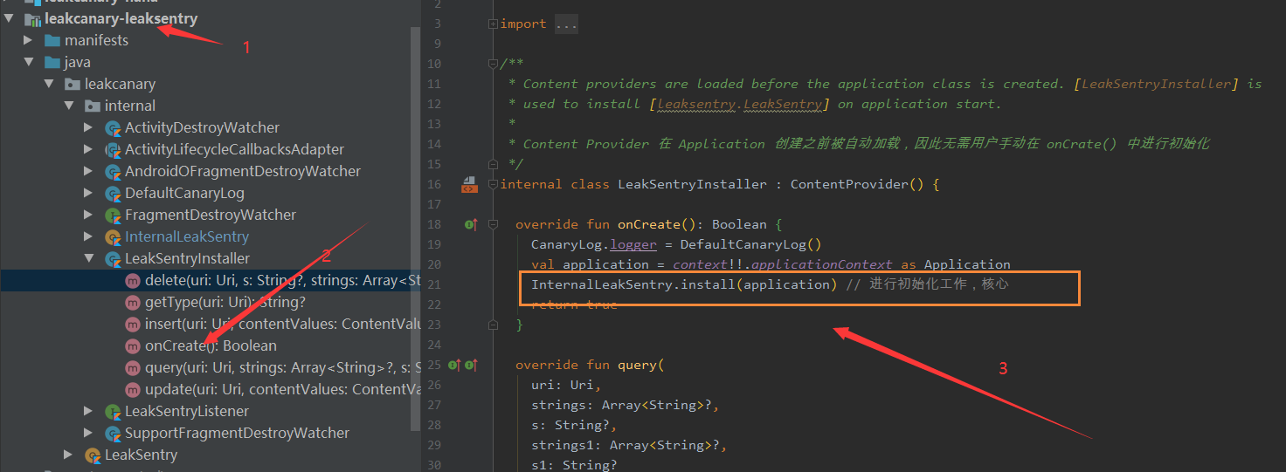
LeakCanary是如何安装的？

Slide 38
LeakCanary安装做了什么？

Slide 39
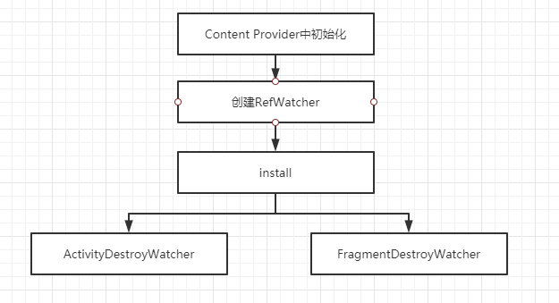
流程概览

Slide 40
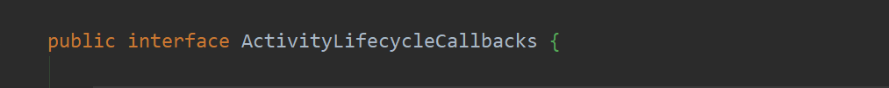
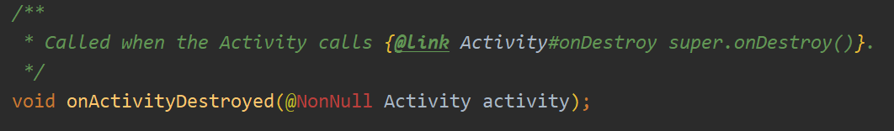
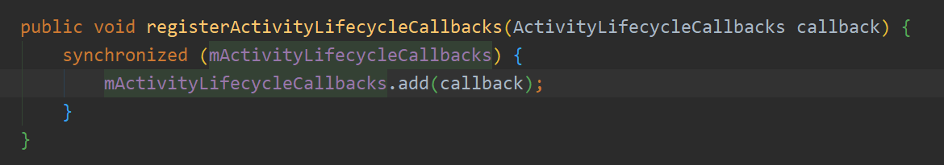
LeakCanary检测Activity退出的原理

Slide 41
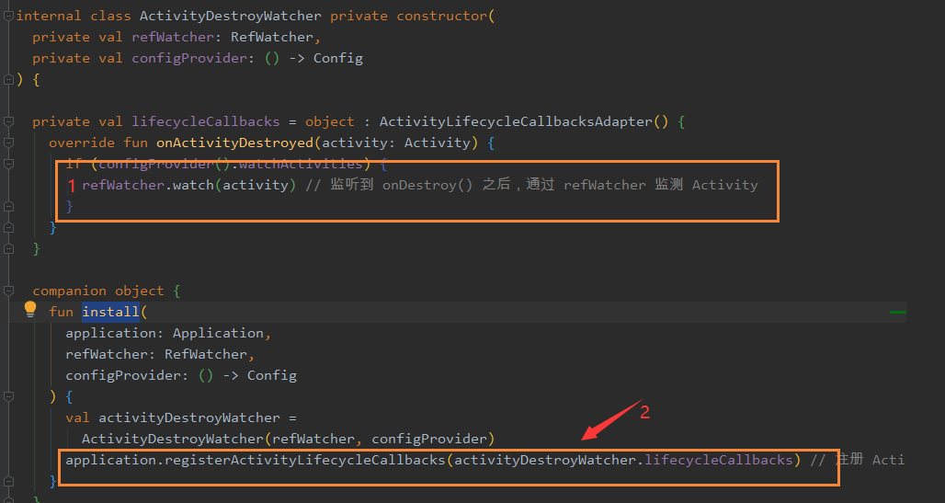
LeakCanary是如何使用ActivityLifecycleCallbacks？

Slide 42
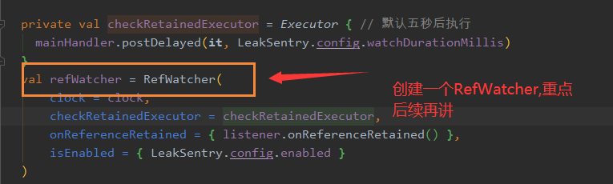
创建RefWatcher实例

Slide 43
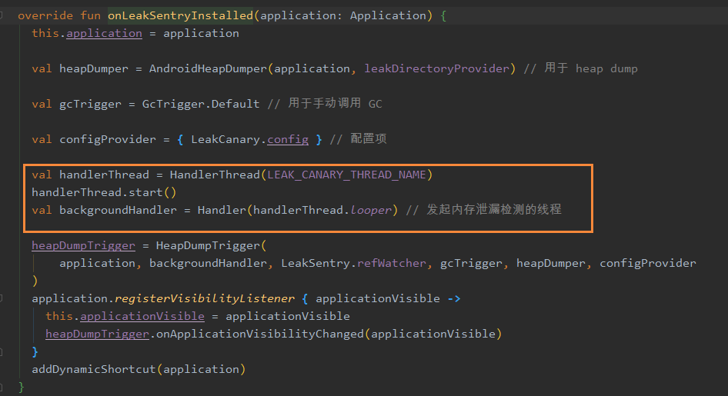
谁负责去检测内存泄漏？

Slide 44
RefWatcher核心原理

Slide 45
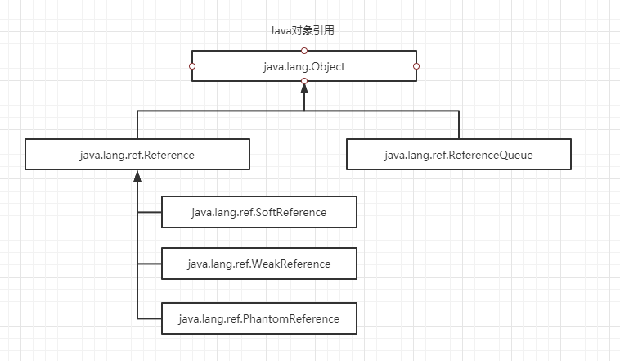
Java中的四种引用与垃圾回收机制
有谁能说得出这四种引用的作用与区别？

Slide 46
Java的四种引用
1. 强引用（Strong Reference）
在代码中普遍使用的，类似Person person=new Person();如果一个对象具有强引用，则无论在什么情况下，GC都不会回收被引用的对象。当内存空间不足时，JAVA虚拟机宁可抛出OutOfMemoryError终止应用程序也不会回收具有强引用的对象。
2. 软引用（Soft Reference）
表示一个对象处在有用但非必须的状态。如果一个对象具有软引用，在内存空间充足时，GC就不会回收该对象；当内存空间不足时，GC会回收该对象的内存（回收发生在OutOfMemoryError之前）。
软引用可以和一个引用队列（ReferenceQueue）联合使用，如果软引用所引用的对象被GC回收，Java虚拟机就会把这个软引用加入到与之关联的引用队列中，以便在恰当的时候将该软引用回收。但是由于GC线程的优先级较低，通常手动调用System.gc()并不能立即执行GC，因此弱引用所引用的对象并不一定会被马上回收。
3. 弱引用（Weak Reference）
用来描述非必须的对象。它类似软引用，但是强度比软引用更弱一些：弱引用具有更短的生命.GC在扫描的过程中，一旦发现只具有被弱引用关联的对象，都会回收掉被弱引用关联的对象。换言之，无论当前内存是否紧缺，GC都将回收被弱引用关联的对象。
4. 虚引用（Phantom Reference）
虚引等同于没有引用，这意味着在任何时候都可能被GC回收，设置虚引用的目的是为了被虚引用关联的对象在被垃圾回收器回收时，能够收到一个系统通知。（被用来跟踪对象被GC回收的活动）虚引用和弱引用的区别在于：虚引用在使用时必须和引用队列（ReferenceQueue）联合使用，其在GC回收期间的活动如下：
ReferenceQueue queue=new ReferenceQueue();
PhantomReference pr=new PhantomReference(object.queue);
也即是GC在回收一个对象时，如果发现该对象具有虚引用，那么在回收之前会首先该对象的虚引用加入到与之关联的引用队列中。程序可以通过判断引用队列中是否已经加入虚引用来了解被引用的对象是否被GC回收

Slide 47
ReferenceQueue有什么用？
ReferenceQueue含义及作用
通常我们将其ReferenceQueue翻译为引用队列，换言之就是存放引用的队列，保存的是Reference对象。其作用在于Reference对象所引用的对象被GC回收时，该Reference对象将会被加入引用队列中（ReferenceQueue）的队列末尾。
ReferenceQueue常用的方法：
public Reference poll()：从队列中取出一个元素，队列为空则返回null；
public Reference remove()：从队列中出对一个元素，若没有则阻塞至有可出队元素；
public Reference remove(long timeout)：从队列中出对一个元素，若没有则阻塞至有可出对元素或阻塞至超过timeout毫秒；

Slide 48
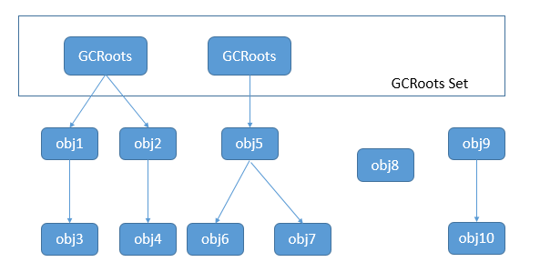
GCRoots与可达性分析
通过一系列称为“GC Roots”的对象作为起始点，从这些节点向下搜索，搜索所有的引用链，当一个对象到GC Roots没有任何引用链（即GC Roots到对象不可达）时，则证明此对象是不可用的。

Slide 49
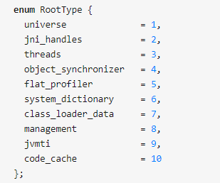
GCRoots有哪些？
GC管理的主要区域是Java堆，一般情况下只针对堆进行垃圾回收。方法区、栈和本地方法区不被GC所管理,因而选择这些区域内的对象作为GC roots,被GC roots引用的对象不被GC回收。
Class - 由系统类加载器(system class loader)加载的对象，这些类是不能够被回收的，他们可以以静态字段的方式保存持有其它对象。我们需要注意的一点就是，通过用户自定义的类加载器加载的类，除非相应的java.lang.Class实例以其它的某种（或多种）方式成为roots，否则它们并不是roots。Thread - 活着的线程Stack Local - Java方法的local变量或参数JNI Local - JNI方法的local变量或参数JNI Global - 全局JNI引用

Slide 50
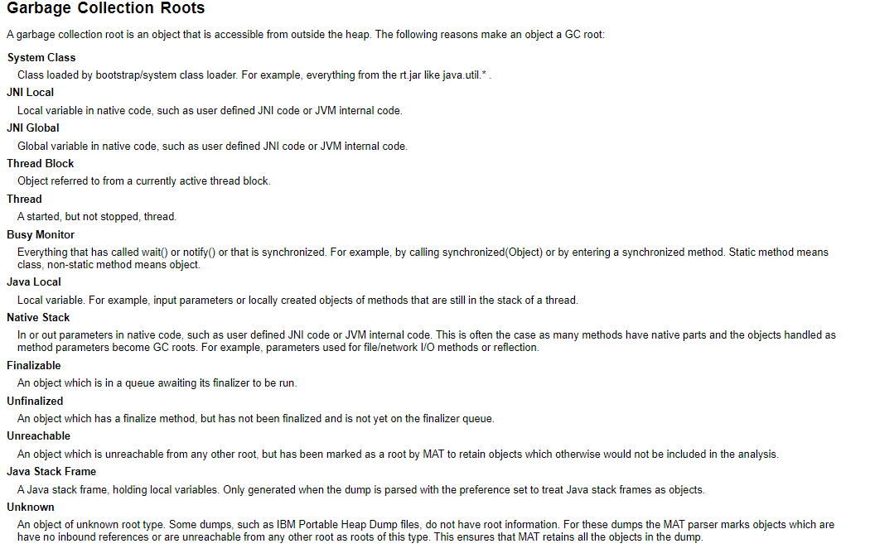
GCRoots

Slide 51
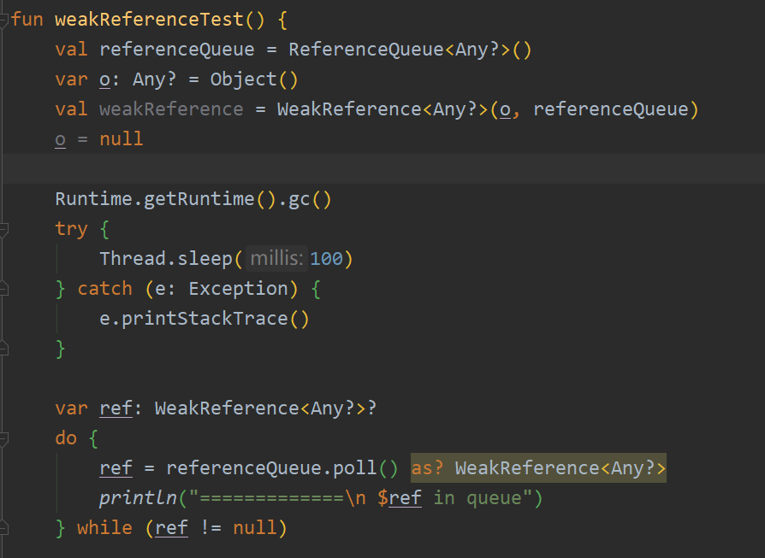
看一个弱引用的例子
Notes:
结论：当弱引用的实例被回收，那么会被加入到queue

Slide 52
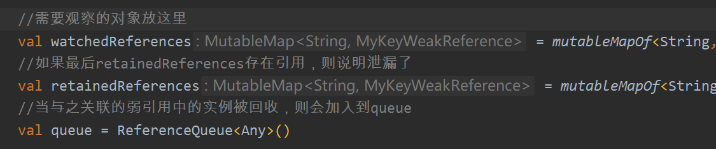
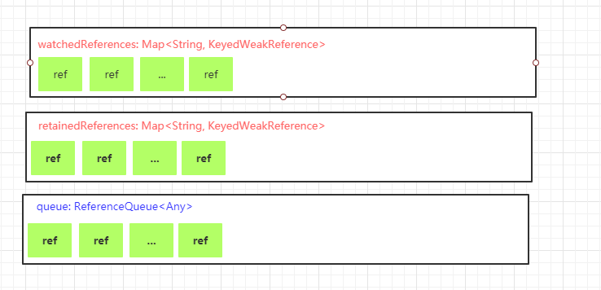
我们再来看一个弱引用的实战

Slide 53
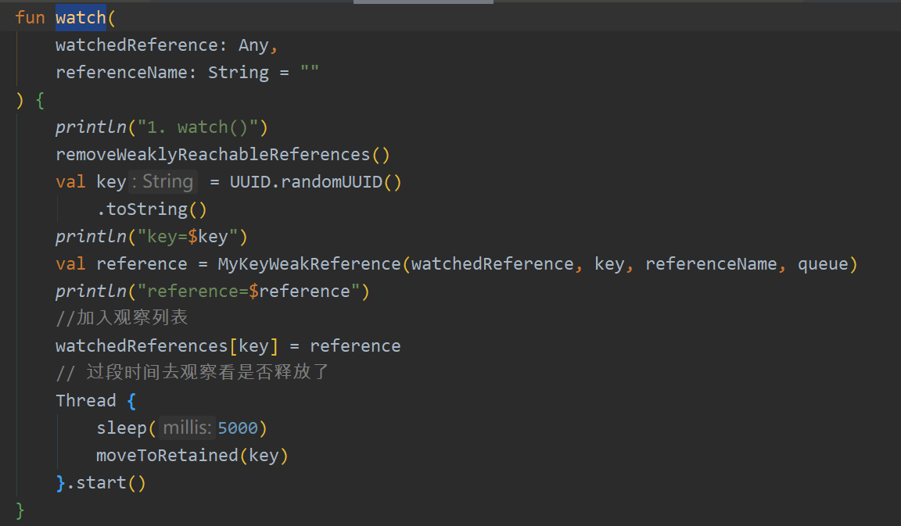
把需要观察的对象放入watch

Slide 54
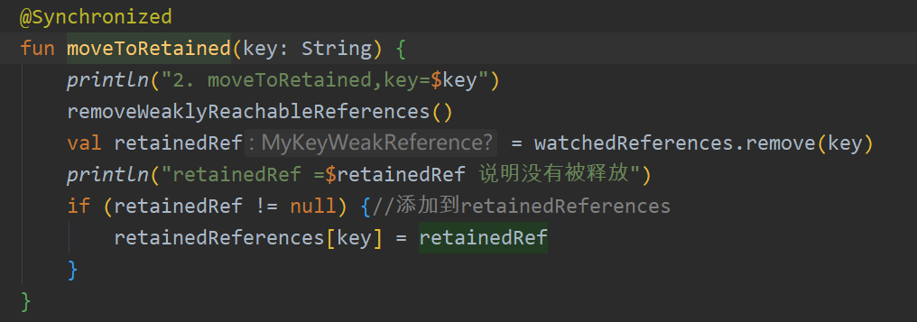
过5秒后检测

Slide 55
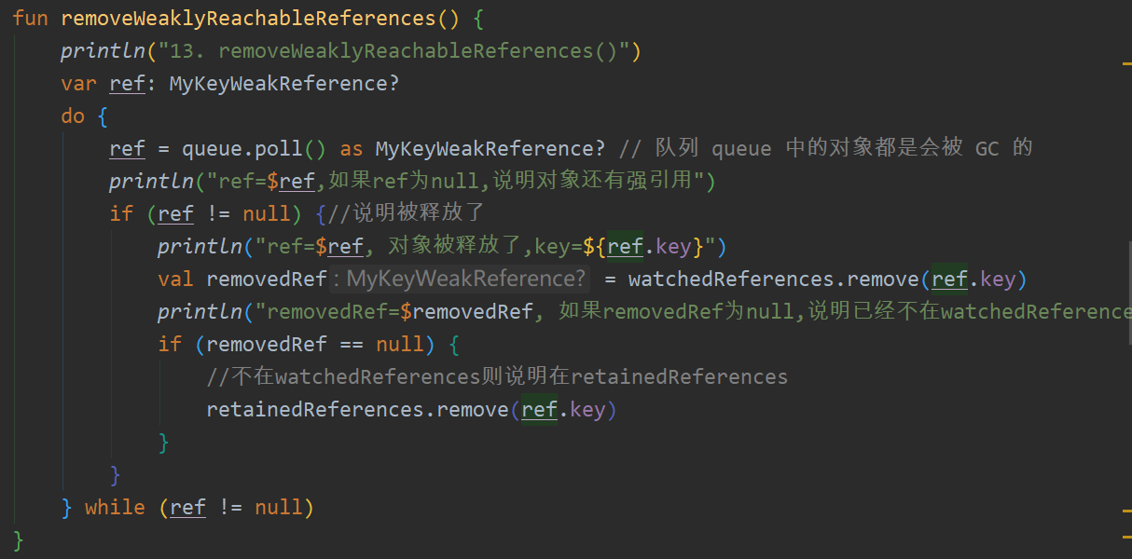
根据Queue中是否包含观察对象的引用来判断是否释放

Slide 56
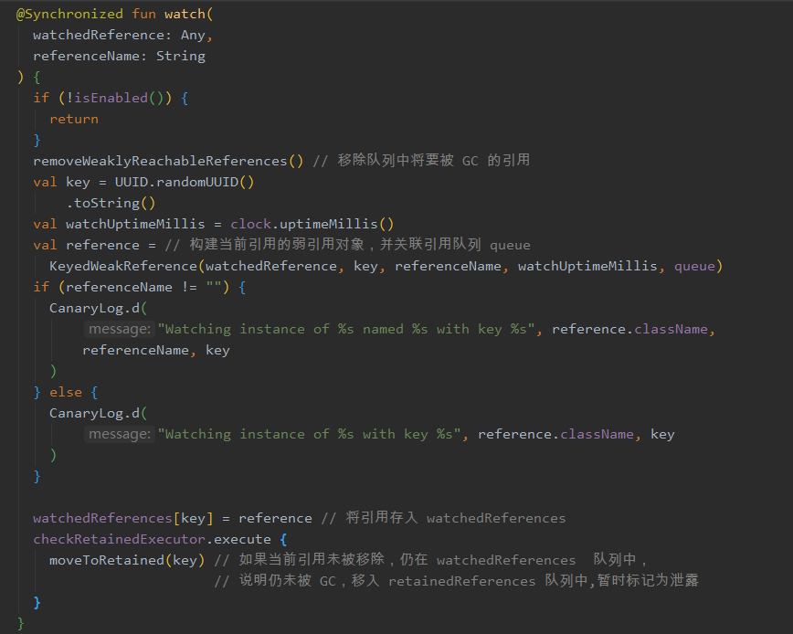
LeakCanary是如何判断泄漏的？

Slide 57
LeakCanary检测内存泄漏原理

Slide 58
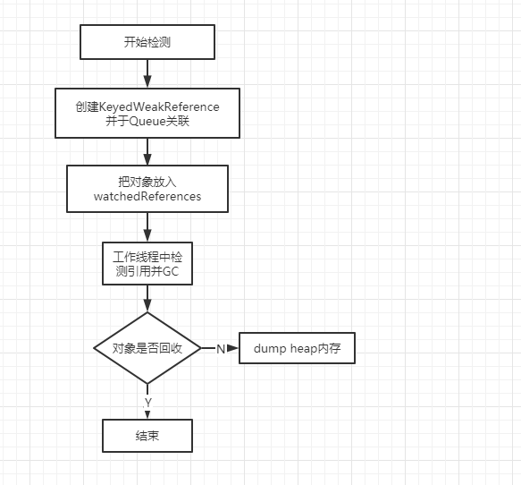
LeakCanary核心原理

Slide 59
dump hprof
基础知识 -hprof文件
hprof 文件可以展示某一时刻java堆的使用情况，根据这个文件我们可以分析出哪些对象占用大量内存和未在合适时机释放，从而定位内存泄漏问题。
Android 生成 hprof 文件整体上有两种方式:
使用 adb 命令
adb shell am dumpheap <processname> <FileName>
使用 android.os.Debug.dumpHprofData 方法
直接使用 Debug 类提供的 dumpHprofData 方法即可。
Debug.dumpHprofData(heapDumpFile.getAbsolutePath());
复制代码Android Studio 自带 Android Profiler 的 Memory 模块的 dump 操作使用的是方法一。这两种方法生成的 .hprof 文件都是 Dalvik 格式，需要使用 AndroidSDK 提供的 hprof-conv 工具转换成J2SE HPROF格式才能在MAT等标准 hprof 工具中查看。
hprof-conv dump.hprof converted-dump.hprof

Slide 60
总结

Slide 61
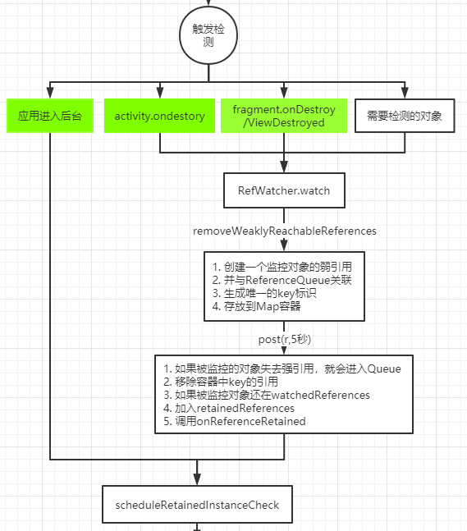
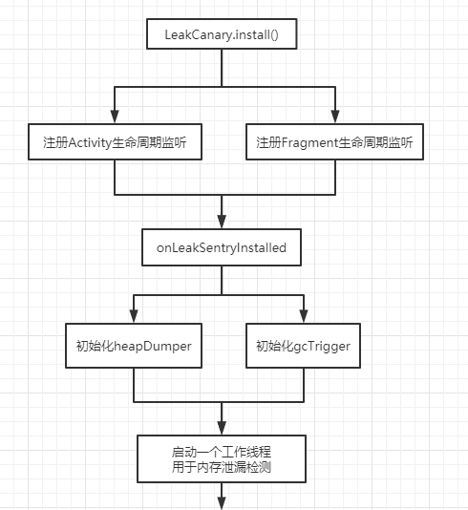
LeakCanary原理

Slide 62
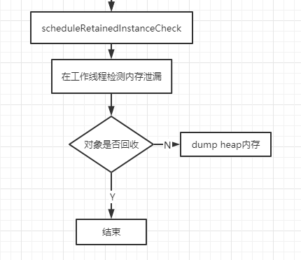
LeakCanary原理

